Slide 1
EJECUCIÓN PRESUPUESTARIA DE GASTOS ACUMULADA AL MES DE ENERO DE 2019 PARTIDA 04: CONTRALORÍA GENERAL DE LA REPÚBLICA
Valparaíso, marzo 2019

Slide 2
EJECUCIÓN ACUMULADA DE GASTOS A ENERO DE 2019 PARTIDA 04 CONTRALORÍA GENERAL DE LA REPÚBLICA
Principales hallazgos
El Presupuesto 2019 de Contraloría asciende a $80.313 millones. La ejecución en el mes de enero fue de $7.908 millones, equivalente a un 9,8%, inferior al registrado en igual fecha del año anterior (11,2%).
Esta ejecución se ve afectada por la aplicación de una deuda flotante, correspondiente a operaciones del año anterior, por $2.441 millones, que debieran suplementar el presupuesto vigente del Servicio de la Deuda, y que sin embargo a la fecha no presenta modificaciones. Este monto incrementa la ejecución del mes ya que considera un monto ejecutado por vía de la deuda flotante que no está contemplada en el presupuesto. Si se hiciese el ejercicio de considerar solo la ejecución de los gastos autorizados en la ley de presupuestos, sin considerar la deuda flotante, la ejecución de enero habría alcanzado a 5,4%.
Prácticamente el 80% del presupuesto 2019 de Contraloría se destina a Gastos en Personal. Este Subtítulo considera para el presente año un incremento de dotación de 64 profesionales para fortalecer la función de fiscalización.
La gestión administrativa de Contraloría considera su sede central más 16 sedes regionales.
Iniciativas de Inversión por $3.097 millones contempla inversiones menores en oficinas en Santiago y gastos de arrastre del proyecto Sede Regional de Tarapacá, por $2.524 millones.

Slide 3
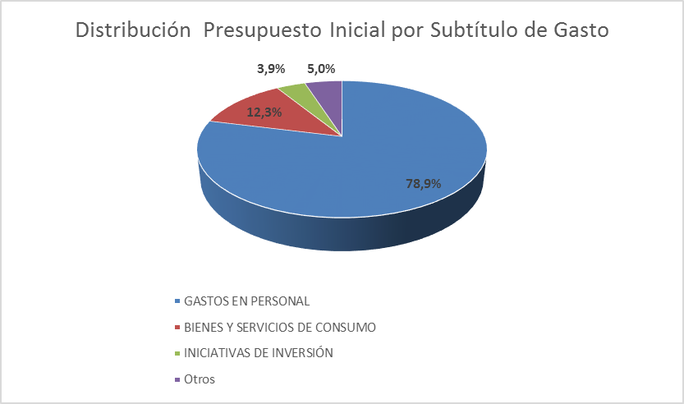
EJECUCIÓN ACUMULADA DE GASTOS A ENERO DE 2019 PARTIDA 04 CONTRALORÍA GENERAL DE LA REPÚBLICA

Slide 4
EJECUCIÓN ACUMULADA DE GASTOS A ENERO DE 2019 PARTIDA 04 CONTRALORÍA GENERAL DE LA REPÚBLICA

Slide 5
EJECUCION ACUMULADA DE GASTOS A ENERO DE 2019 PARTIDA 04 CONTRALORÍA GENERAL DE LA REPÚBLICA

Slide 6
EJECUCIÓN ACUMULADA DE GASTOS A ENERO DE 2019 PARTIDA 04 CONTRALORÍA GENERAL DE LA REPÚBLICA
en miles de pesos 2019
Subtítulo |  | Presupuesto 2019 |  |  | Ejecución
 |  | Ley 2019 | Vigente | Variación | Ejecución Acumulada | % Ejecución Ley 2019 | % Ejecución Ppto. Vigente
 | GASTOS | 80.313.566 | 80.313.566 | 0 | 7.908.100 | 9,8% | 9,8%
21 | GASTOS EN PERSONAL | 63.373.687 | 63.373.687 | 0 | 4.832.836 | 7,6% | 7,6%
22 | BIENES Y SERVICIOS DE CONSUMO | 9.858.126 | 9.858.126 | 0 | 604.144 | 6,1% | 6,1%
24 | TRANSFERENCIAS CORRIENTES | 187.742 | 187.742 | 0 | 7.565 | 4,0% | 4,0%
25 | INTEGROS AL FISCO | 5.383 | 5.383 | 0 | 0 | 0,0% | 0,0%
29 | ADQUISICIÓN DE ACTIVOS NO FINANCIEROS | 2.950.700 | 2.950.700 | 0 | 22.006 | 0,7% | 0,7%
31 | INICIATIVAS DE INVERSIÓN | 3.097.649 | 3.097.649 | 0 | 0 | 0,0% | 0,0%
34 | SERVICIO DE LA DEUDA | 840.279 | 840.279 | 0 | 2.441.549 | 290,6% | 290,6%

Slide 7
EJECUCIÓN ACUMULADA DE GASTOS A ENERO DE 2019 PARTIDA 04. CAPÍTULO 01. PROGRAMA 01: CONTRALORÍA GENERAL DE LA REPÚBLICA
en miles de pesos 2019
Subtítulo |  |  |  | Presupuesto 2019 |  |  | Ejecución
 |  |  |  | Ley 2019 | Vigente | Variación | Ejecución Acumulada | % Ejecución Ley 2019 | % Ejecución Ppto. Vigente
 |  |  | GASTOS | 80.313.566 | 80.313.566 | 0 | 7.908.100 | 9,8% | 9,8%
21 |  |  | GASTOS EN PERSONAL | 63.373.687 | 63.373.687 | 0 | 4.832.836 | 7,6% | 7,6%
22 |  |  | BIENES Y SERVICIOS DE CONSUMO | 9.858.126 | 9.858.126 | 0 | 604.144 | 6,1% | 6,1%
24 |  |  | TRANSFERENCIAS CORRIENTES | 187.742 | 187.742 | 0 | 7.565 | 4,0% | 4,0%
 | 01 |  | Al Sector Privado | 14.697 | 14.697 | 0 | 0 | 0,0% | 0,0%
 |  | 006 | Otras Transferencias | 14.697 | 14.697 | 0 | 0 | 0,0% | 0,0%
 | 07 |  | A Organismos Internacionales | 173.045 | 173.045 | 0 | 7.565 | 4,4% | 4,4%
 |  | 002 | A Organismos Internacionales | 173.045 | 173.045 | 0 | 7.565 | 4,4% | 4,4%
25 |  |  | INTEGROS AL FISCO | 5.383 | 5.383 | 0 | 0 | 0,0% | 0,0%
 | 01 |  | Impuestos | 5.383 | 5.383 | 0 | 0 | 0,0% | 0,0%
29 |  |  | ADQUISICIÓN DE ACTIVOS NO FINANCIEROS | 2.950.700 | 2.950.700 | 0 | 22.006 | 0,7% | 0,7%
 | 04 |  | Mobiliario y Otros | 71.516 | 71.516 | 0 | 637 | 0,9% | 0,9%
 | 05 |  | Máquinas y Equipos | 29.870 | 29.870 | 0 | 683 | 2,3% | 2,3%
 | 06 |  | Equipos Informáticos | 977.667 | 977.667 | 0 | 54 | 0,0% | 0,0%
 | 07 |  | Programas Informáticos | 1.871.647 | 1.871.647 | 0 | 20.632 | 1,1% | 1,1%
31 |  |  | INICIATIVAS DE INVERSIÓN | 3.097.649 | 3.097.649 | 0 | 0 | 0,0% | 0,0%
 | 02 |  | Proyectos | 3.097.649 | 3.097.649 | 0 | 0 | 0,0% | 0,0%
34 |  |  | SERVICIO DE LA DEUDA | 840.279 | 840.279 | 0 | 2.441.549 | 290,6% | 290,6%
 | 02 |  | Amortización Deuda Externa | 665.681 | 665.681 | 0 | 0 | 0,0% | 0,0%
 | 04 |  | Intereses Deuda Externa | 174.598 | 174.598 | 0 | 0 | 0,0% | 0,0%
 | 07 |  | Deuda Flotante | 0 | 0 | 0 | 2.441.549 | - | 0%

